Slide 1
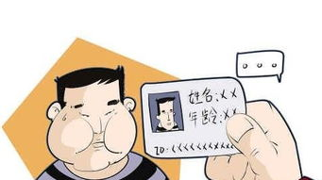
第八单元 确定位置
数字与信息
WWW.PPT818.COM

Slide 2
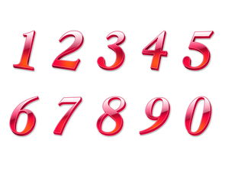
课题引入
1．1个苹果，1张桌子，这里的1表示什么?
【答案】表示数量。
比赛第1名，这里的“1”，和第1位发言的“第1位”中的“1”，表示什么?
【答案】表示顺序。
“110”你又想到了什么?
【答案】数量、顺序、报警电话110等等。
数字组成数，可以用来表示数量、顺序，表达信息；
数字通过编码，也能表达一定的信息。
这就是今天我们一起要探讨的内容。

Slide 3
教学新知
例1：常见的特殊电话号码还有哪些呢？你记得哪些常见的特殊电话
号码，它们又表达了什么样的信息呢?
【答案】我们比较熟悉的有110报警电话、120救护电话、119火警电话、
门牌号、车次号等等。

Slide 4
教学新知
例2：特殊的电话号码也是一种数字编码。想一想，这些数字编码
使用起来你觉得怎么样呢?
【答案】方便、简明。
【结论】为了使用方便，所以人们在编制这些编码时都非常“简明”。
思考：交通银行的服务热线“95559”，光大银行的服务热线“95595”。
这两个电话号码都是由两个“9”和三个“5”组成，为什么表达的信息
却不一样呢?
【结论】数字虽然相同，但排列的顺序不同，所以表达的信息也不同。也就是说：一个数字编码只能表达一个固定的信息。

Slide 5
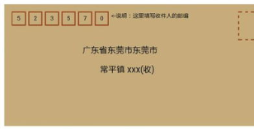
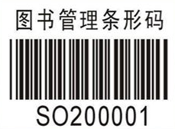
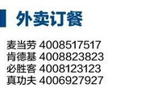
教学新知
例3：在生活中，你还见过哪些用数字编码来表达信息的例子？
【答案】信封的邮政编码、身份证号码、图书室图书的编码、……

Slide 6
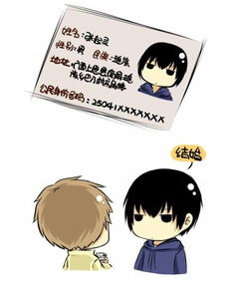
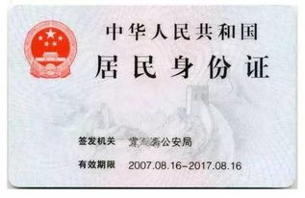
教学新知
例3：大家想想身份证号码应包含这个人的哪些信息？你能发现什么？
【答案】包含出生年月、出生地等。
身份证号码有15位，与18位的两种。
有的号码都是用数字组成的，有的号码中最后一个是字母X。

Slide 7
教学新知
例4：不同的身份证号码中有相同的部分吗？你知道这一部分数字
所包含的信息吗？
【结论】这前面的数字是地区代码，中间的就表示出生的年月日，看出这两个号码主人的出生日期是什么时间？这有个小问题：4月什么不用4表示，而用04表示呢？听懂了吗？后面这三位是顺序码，这个数字在江苏双数表示这个人是男的，单数表示女的。最后一位叫校验码，是计算机根据公式算出来的，算出来是0到9没问题，而也可能是10，写10行吗？这时就用罗马数字X表示。

Slide 8
教学新知
例5：身份证为什么要由15位变成18位呢？15位号码与18位号码。
比一比增加了哪三个数字？
【答案】1999年签发的身份证由于年份的扩展（由两位变为四位）和末尾加了效验码，即成了18位。
举例： 130503 19670401 0012这个身份证号的含义: 13为河北，05为邢台，
03为桥西区，出生日期为1967年4月1日，顺序号为001，2为验证码。
15位号码：130503 670401 001
18位号码：130503 19670401 0012
年份
效验码

Slide 9
知识要点
数字与信息
数字编码按一定的规律排列，它能准确清楚地表达信息。
一个数字编码只能表达一个固定的信息。
15位数变为18位数：1999年签发的身份证由于年份的扩展（由两位变为四位）和末尾加了效验码，即成了18位。

